Slide 1
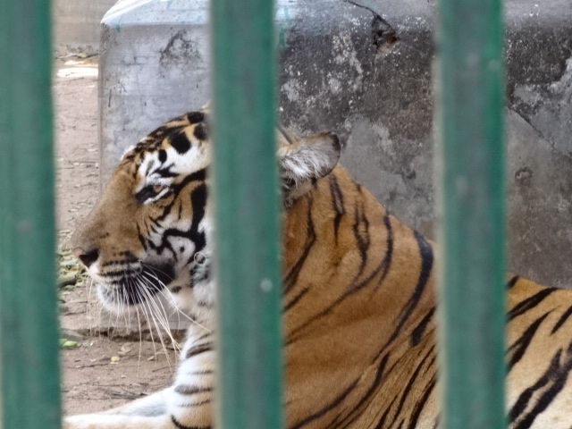
Zoo geschlossen
Image 1

Slide 2
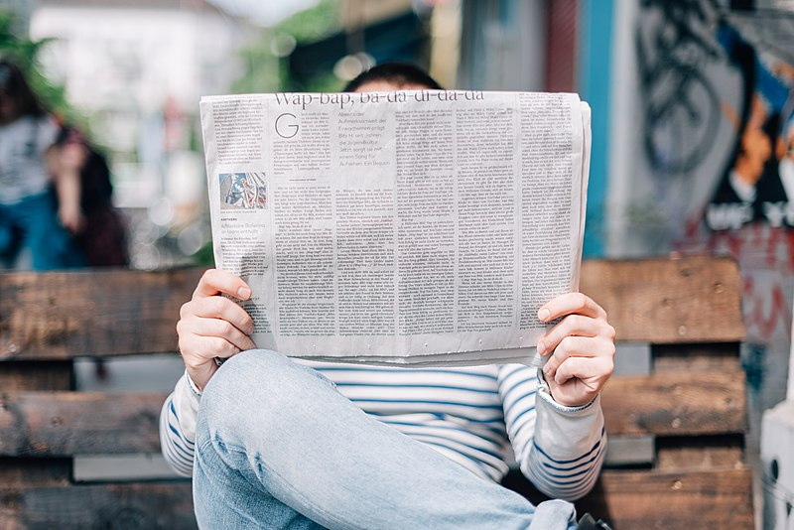
Was lesen wir heute? Was für ein Text ist das?
Image 2

Slide 3
Wir lesen einen Zeitungsartikel!
Image 2

Slide 4
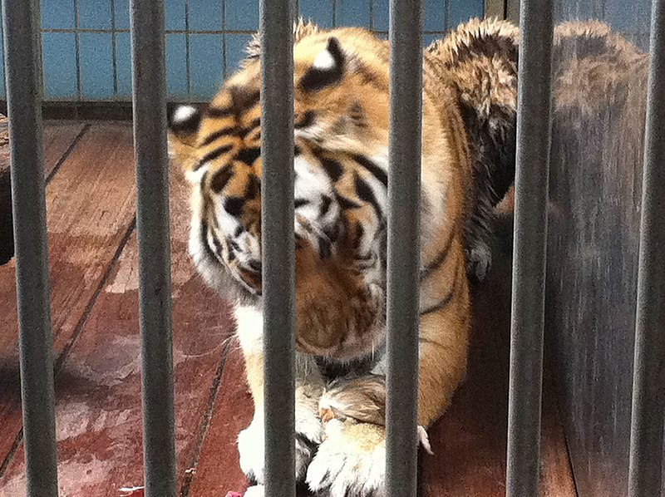
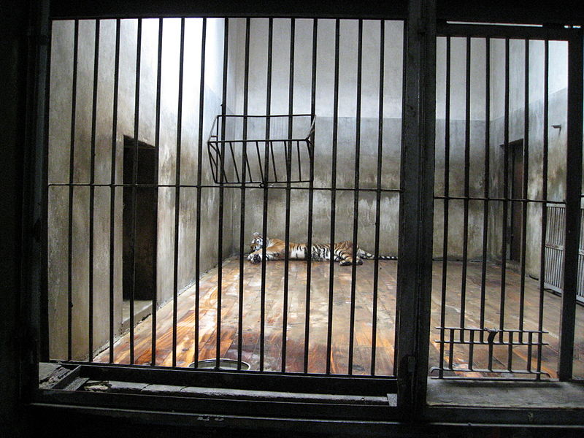
Seht die Bilder an. Was bedeuten die Bilder?
Traurigkeit
Frustration
Motivation
Freiheit
Image 1
Image 3
Image 4

Slide 5
Wichtige Wörter
DEUTSCH | ENGLISCH
geschmeidig | smooth, supple
müde | tired
durchschreiten | to walk across
der Stab | bar (e.g. on a cage)
der Kreis | the circle
der Käfig | the cage
beschreiben | describe
die Freiheit | freedom

Slide 6
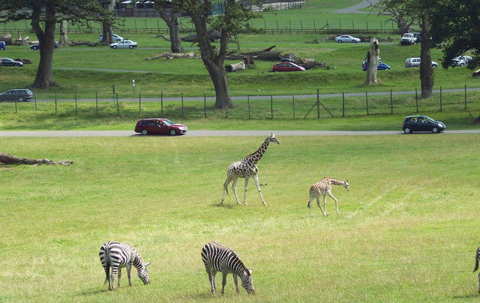
Unser Thema – Zoos
Erster Zoo der Welt: “Jardin des Plantes” (1794, in Paris). Es gibt ihn heute noch!
Vorteil: Bedrohte Tiere leben im Zoo sicher.
Nachteil: Die Tiere leben nicht in Freiheit.
Trend: große Käfige, Gehege (enclosures), Safariparks
Gruppenaktivität:
Findet ihr Zoos gut? Warum/warum nicht? Ich finde Zoos gut / nicht so gut…
Geht ihr in Zoos? Warum/warum nicht? Ich gehe oft / selten in den Zoo...
Image 5

Slide 7
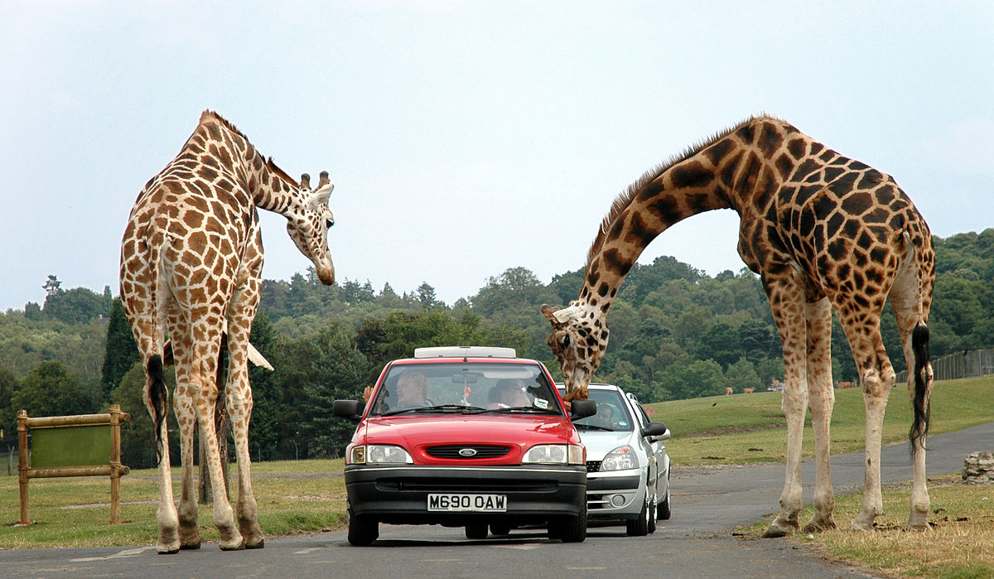
Gruppenaktivität - Quiz
In welchem Land war der erste Zoo?
Deutschland (b) Frankreich (c) USA
2) Die Zoologie beschreibt:
Autos (b) Wissenschaft (c) Tiere
3) Was ist der Vorteil von Zoos?
(a) Artenschutz (b) Freiheit (c) Käfig

Slide 8
Gruppenaktivität - Quiz
In welchem Land war der erste Zoo?
Deutschland (b) Frankreich (c) USA
2) Die Zoologie beschreibt:
Autos (b) Wissenschaft (c) Tiere
3) Was ist der Vorteil von Zoos?
(a) Artenschutz (b) Freiheit (c) Käfig

Slide 9
Ich lese jetzt den Text vor. Hört gut zu!
Während ihr zuhört: Füllt die Lücken aus.

Slide 10
Zoo geschlossen
Ein Tierpark im Gaza-Streifen ist jetzt geschlossen. Viele Tierschützer sind ___darüber. Für sie war das der (2) _____ Zoo der Welt. Die Tieren hatten zu kleine (3) ___. Seit langem geht ein großer Tiger nur im (4) ____ herum und blickt müde durch die Stäbe, aber nicht mehr - denn die (5) ____ fünfzehn Tiere kommen aus diesem Zoo heraus und ziehen in bessere Zoos um. Der Tiger kommt in einen Zoo in Südafrika, wo er in ein großem (6) ______ leben kann.
Wörter:
Käfige froh Kreis Gehege letzten schlimmste

Slide 11
Zoo geschlossen
Ein Tierpark im Gaza-Streifen ist jetzt geschlossen. Viele Tierschützer sind froh darüber. Für sie war das der (2) schlimmste Zoo der Welt. Die Tieren hatten zu kleine (3) Käfige. Seit langem geht ein großer Tiger nur im (4) Kreis herum und blickt müde durch die Stäbe, aber nicht mehr - denn die (5) letzten fünfzehn Tiere kommen aus diesem Zoo heraus und ziehen in bessere Zoos um. Der Tiger kommt in einen Zoo in Südafrika, wo er in ein großem (6) Gehege leben kann.
Wörter:
Käfige froh Kreis Gehege letzten schlimmste

Slide 12
Die Übersetzung ist nicht komplett. Füllt die Lücken aus.

Slide 13
A zoo in the Gaza-Strip is now (1)______ . Many animal rights activists are (2)_____ about that. For them, it was the (3) ____zoo in the world. The animals had (4)_____that were too small. For a long time a big tiger has paced around in a circle and (5)___wearily through the (6)_______, but no longer, because the (7)___ fifteen animal are leaving the zoo and are moving to better zoos. The tiger will move to a zoo in South Africa, where he can (7)______ in a large enclosure.
Ein Tierpark im Gaza-Streifen ist jetzt (1) geschlossen. Viele Tierschützer sind (2) froh darüber. Für sie war das der (3) schlimmste Zoo der Welt. Die Tieren hatten zu kleine (4) Käfige. Seit langem geht ein großer Tiger nur im (5) Kreis herum und blickt müde durch die (6) Stäbe, aber nicht mehr - denn die (7) letzten fünfzehn Tiere kommen aus diesem Zoo heraus und ziehen in bessere Zoos um. Der Tiger kommt in einen Zoo in Südafrika, wo er in ein großem (6) Gehege leben kann.

Slide 14
A zoo in the Gaza-Strip is now (1) closed . Many animal rights activists are (2) happy about that. For them, it was the (3) worst zoo in the world. The animals had (4) cages that were too small. For a long time a big tiger has paced around in a circle and (5) looks wearily through the (6) bars, but no longer, because the (7) last fifteen animal are leaving the zoo and are moving to better zoos. The tiger will move to a zoo in South Africa, where he can (7) live in a large enclosure.
Ein Tierpark im Gaza-Streifen ist jetzt (1) geschlossen. Viele Tierschützer sind (2) froh darüber. Für sie war das der (3) schlimmste Zoo der Welt. Die Tieren hatten zu kleine (4) Käfige. Seit langem geht ein großer Tiger nur im Kreis herum und (5) blickt müde durch die (6) Stäbe, aber nicht mehr - denn die (7) letzten fünfzehn Tiere kommen aus diesem Zoo heraus und ziehen in bessere Zoos um. Der Tiger kommt in einen Zoo in Südafrika, wo er in ein großem (6) Gehege leben kann.

Slide 15
Fragen
1) Worum geht es in dem Text?
(a) Reisen (b) Arbeit (c) Tiere im Zoo
2) Wo wird der schlimme Zoo zugemacht?
Deutschland (b) Südafrika (c) Gaza-Steifen
3) Offene Fragen: Welche Fakten möchtest du noch wissen?
Beispiel: Wieviel Platz (Quadratmeter) hat der Tiger? Ist der Tiger alleine im Gehege? …

Slide 16
Fragen
1) Worum geht es in dem Text?
(a) Reisen (b) Arbeit (c) Tiere im Zoo
2) Wo wird der schlimme Zoo zugemacht?
Deutschland (b) Südafrika (c) Gaza-Steifen
3) Offene Fragen: Welche Fakten möchtest du noch wissen?
Beispiel: Wieviel Platz (Quadratmeter) hat der Tiger? Ist der Tiger alleine im Gehege? …

Slide 17
Fragen
4) Wie fühlt sich der Tiger?
heiter (b) müde (c) frei (d) traurig

Slide 18
Lest den Text still.
Unterstreicht:
Welche Sätze beschreiben die Emotionen? Unterstreicht sie.
Wie findet ihr den Text?
Negativ (1) --------------------------- Neutral (5) --------------------------- Positiv (10)
Lesen wir nun den Text gemeinsam und laut. Betont:
Positive Emotionen
Negative Emotionen
Image 6
Image 7
Image 8

Slide 19
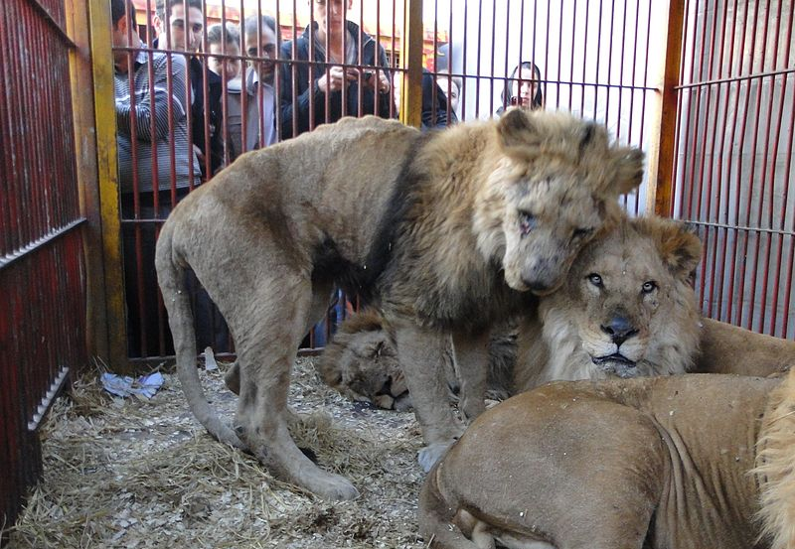
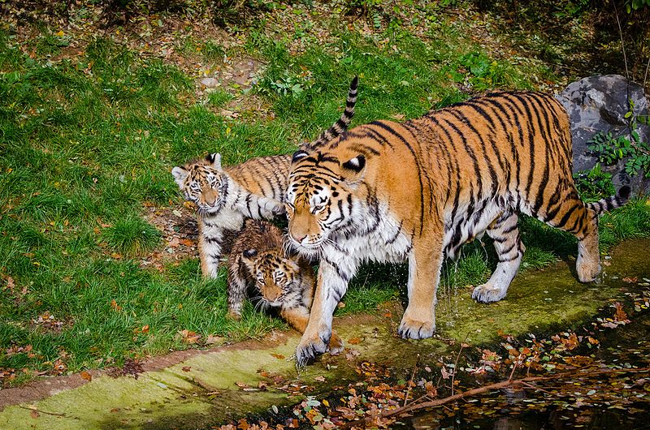
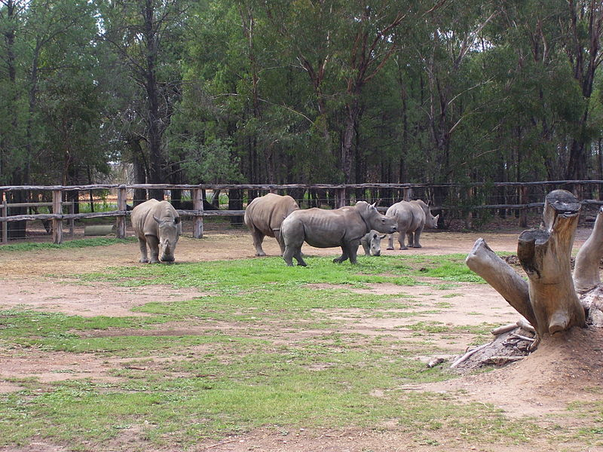
Gruppenaktivität: Titelbild
A B C
Welches Titelbild findet ihr am besten für den Artikel über den schlimmen Zoo?
Bild A: Die Tiere leben (nicht) sicher / in Freiheit / in Harmonie.
Bild B: Die Tiere leben (nicht) sicher / in Freiheit / in Harmonie.
Bild C: Die Tiere leben (nicht) sicher / in Freiheit / in Harmonie.
Image 9
Image 10
Image 11

Slide 20
Focus on text style – Emotionen im Text
Autoren können ihre Emotionen mit verschiedenen Mitteln ausdrücken. Beispiele sind:
Authors can express their emotions through a range of means. Examples:
Adjectives and adverbs (‘description words’)
- Sie zeigen die Emotionen des Autors/der Autorin.
- Sie machen den Inhalt stärker oder schwächer, positiv oder negativ.

Slide 21
Textstil: Adjektive und Adverbien
positive | negative
interessant (interesting) | langweilig (boring)
freundlich (friendly, kind) | grausam (cruel)
gut/besser/der beste (good/better/the best) | schlecht/schlechter/der schlechteste (bad/worse/ the worst)
prima (excellent) | schlimm (bad)
froh (happy) | traurig (sad)
frei (free) | eingesperrt (locked in)

Slide 22
Image 1
Findet Adjektive und Adverbien im Text.
Sind sie positiv oder negativ?
Zoo geschlossen
___________________
____________________
____________________
____________________
____________________
_____________________
Ein Tierpark im Gaza-Streifen ist jetzt geschlossen. Viele Tierschützer sind froh darüber. Für sie war das der schlimmste Zoo der Welt. Die Tieren hatten zu kleine Käfige. Seit langem geht ein großer Tiger nur im Kreis herum und blickt müde durch die Stäbe, aber nicht mehr - denn die letzten fünfzehn Tiere kommen aus diesem Zoo heraus und ziehen in bessere Zoos um. Der Tiger kommt in einen Zoo in Südafrika, wo er in ein großem Gehege leben kann.

Slide 23
Image 1
Findet die Adjektive und Adverbien im Text.
Sind sie positiv oder negativ?
froh (pos)
der schlimmste (neg)
zu klein (neg)
müde (neg)
besser (pos)
groß (pos)
Zoo geschlossen
Ein Tierpark im Gaza-Streifen ist jetzt geschlossen. Viele Tierschützer sind froh darüber. Für sie war das der schlimmste Zoo der Welt. Die Tieren hatten zu kleine Käfige. Seit langem geht ein großer Tiger nur im Kreis herum und blickt müde durch die Stäbe, aber nicht mehr - denn die letzten fünfzehn Tiere kommen aus diesem Zoo heraus und ziehen in bessere Zoos um. Der Tiger kommt in einen Zoo in Südafrika, wo er in ein großem Gehege leben kann.

Slide 24
Separable verbs – trennbare Verben
Manche Verben sind trennbar (separable). Das Präfix (prefix, separable part) trennt sich manchmal vom Stamm (stem).
Beispiel: aufstehen (to get up).
I get up. = Ich stehe auf.
Das Präfix trennt sich vom Stamm und geht zum Ende.
Wann trennt sich das Präfix vom Stamm? Was ist die Regel?
Stamm

Slide 25
Separable verbs – trennbare Verben
Manche Verben sind trennbar (separable). Das Präfix (prefix, separable part) trennt sich manchmal vom Stamm (stem).
Beispiel: aufstehen (to get up).
I get up. = Ich stehe auf.
Wann trennt sich das Präfix vom Stamm? Was ist die Regel?
-Infinitiv (to walk into) -> keine Trennung
-Präsenz (I walk into) -> Trennung
Achtung: Keine Trennung nach „müssen, dürfen, wollen, sollen, können“ (Infinitiv)
-> Ich muss früh aufstehen. (I have to get up).
Stamm

Slide 26
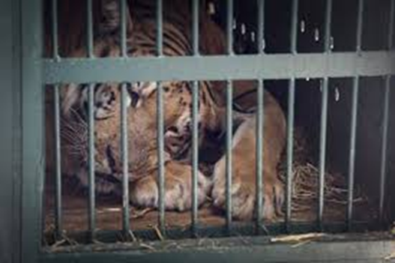
Findet trennbare Verben im Text:
Zoo geschlossen
Ein Tierpark im Gaza-Streifen wird zugemacht, worüber viele Tierschützer froh sind. Ihnen scheint es, als ob das der schlimmste Zoo der Welt sei. Den Tieren, die zu kleine Käfige haben, geht es dort sehr schlecht. Der Tiger geht nur im Kreis herum und blickt müde durch die Stäbe, aber das hört nun auf, denn die letzten fünfzehn Tiere kommen aus diesem Zoo heraus und ziehen in bessere Zoos um. Der Tiger kommt in einen Zoo in Südafrika, wo er geschmeidig durch ein großes Gehege schreiten kann.
___________________
____________________
____________________
____________________
____________________

Slide 27
Findet trennbare Verben im Text:
1. zugemacht (closed) = zumachen
2. geht herum (walks around) = herumgehen
3. hört auf (stops) = aufhören
4. kommen heraus (get out) = herauskommen
5. ziehen um (move) = umziehen
Zoo geschlossen
Ein Tierpark im Gaza-Streifen wird zugemacht, worüber viele Tierschützer froh sind. Ihnen scheint es, als ob das der schlimmste Zoo der Welt sei. Den Tieren, die zu kleine Käfige haben, geht es dort sehr schlecht. Der Tiger geht nur im Kreis herum und blickt müde durch die Stäbe, aber das hört nun auf, denn die letzten fünfzehn Tiere kommen aus diesem Zoo heraus und ziehen in bessere Zoos um. Der Tiger kommt in einen Zoo in Südafrika, wo er geschmeidig durch ein großes Gehege schreiten kann.

Slide 28
Wie findet ihr den Text?
Ich finde ihn ...
laut schnell musikalisch traurig kurz lang interessant langweilig
altmodisch modern leise grausam schlecht einfach schwierig kritisch

Slide 29
Hausaufgabe
Option 1:
Lest den Text laut. Betont eure Emotionen. Nehmt eure Stimme auf. Bringt die Aufnahme mit in die nächste Stunde.
Option 2:
Der Tiger schreibt einen Facebook Post. Was schreibt er?
Hallo, ich bin’s, der Tiger. Ich heiße…Ich wohne (schon immer / seit kurzem) im Zoo.
Heute bin ich / habe ich…nichts gemacht / im Kreis gegangen…
Ich wohne (nicht) gerne im Zoo. Ich fühle mich…traurig / eingesperrt / unfrei / sicher
Hier ist es langweilig / lustig…
Ich wünsche mir…mehr Platz/ Freiheit/ einen Freund / eine Freundin
Ich möchte gern…frei sein / mehr Platz haben / hinauslaufen / jagen
Morgen werde ich…ausbrechen / wieder im Kreis gehen / schlafen
Image 12
Image 1

Slide 30
Hausaufgabe
Option 3:
Schreibt 5 Sätze über Tiger in Zoos. Benutzt die folgenden trennbaren Verben:
Tiger in Zoos...
aufwachen (to wake up)
weglaufen (to run away)
ansehen (to look at)
aufwachsen (to grow up)
ausbrechen (to break out)
aussterben (to die out)
Optional: (müssen, dürfen, wollen, sollen, können) (nicht)

Slide 31
Images
Image 1: Tiger Thrissur zoo 2 by Arjuncm3 is licensed under Creative Commons Attribution-Share Alike 3.0 Unported
Image 2: Person reading a newspaper by Roman Kraft romankraft is licensed under Creative Commons CC0 1.0 Universal Public Domain Dedication
Image 3: Zoo tiger – panoramio by Ralf Skjerning is licensed under Creative Commons Attribution-Share Alike 3.0 Unported
Image 4: Sad tiger (3048918747) by Peretz Partensky is licensed under Creative Commons Attribution-Share Alike 2.0 Generic
Image 5: Giraffe and Zebra at Longleat Safari Park - geograph.org.uk – 315233 by Trish Steel is licensed under Creative Commons Attribution-Share Alike 2.0 Generic
Image 6: Noto Emoji Oreo 2639 by Noto project is licensed under Apache license
Image 7: Emoji u1f610 by Noto project is licensed under Apache license
Image 8: Emojione 263A by emojione project is licensed under Creative Commons Attribution-Share Alike 4.0 International
Image 9: Lion in Cage by فلورانس is licensed under Creative Commons Attribution-Share Alike 3.0 Unported
Image 10: Siberian Tiger Family (30987424556) by Mathias Appel is licensed under Creative Commons CC0 1.0 Universal Public Domain Dedication
Image 11: Whiterhino wpz 06 by ZooPro at en.wikipedia is licensed under Creative Commons Attribution-Share Alike 3.0 Unported
Image 12: Facebook-76536 640 by Simon Steinberger is licensed under Creative Commons CC0 1.0 Universal Public Domain Dedication

